Slide 1

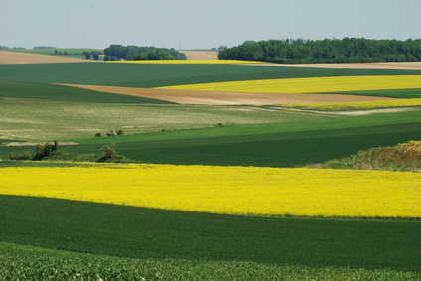
Podnošenje Jedinstvenog zahtjeva za 2015. godinu
Izravna potpora i IAKS mjere ruralnog razvoja
Informativna kampanja 2015.

Slide 2

LOGO
Agronet- zaštićena mrežna (internetska) aplikacija za korisnika/poljoprivrednika:
- Pregled podataka /posjeda iz Upisnika poljoprivrdnika
Pregled podataka iz ARKOD sustava
Pregled podataka iz JRDŽ-a
Popunjavanje Jedinstvenog zahtjeva
Pregled Odluka o ostvarivanju prava

Slide 3

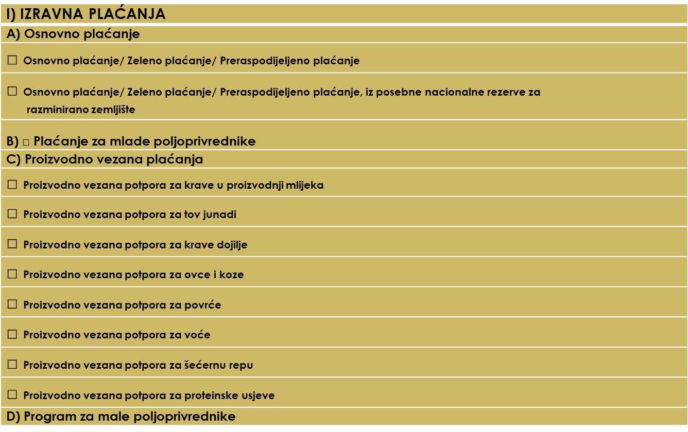
Potpore na Jedinstvenom zahtjevu

Slide 4
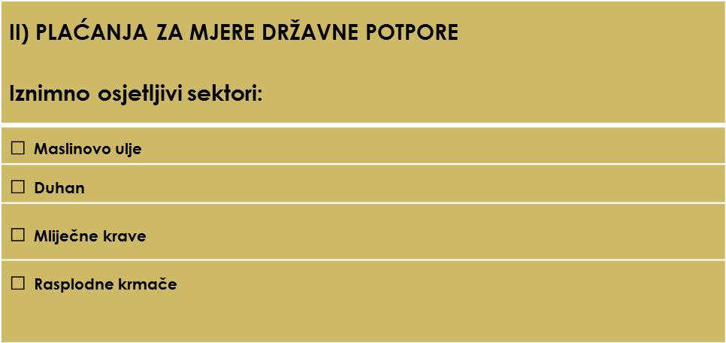


Slide 5
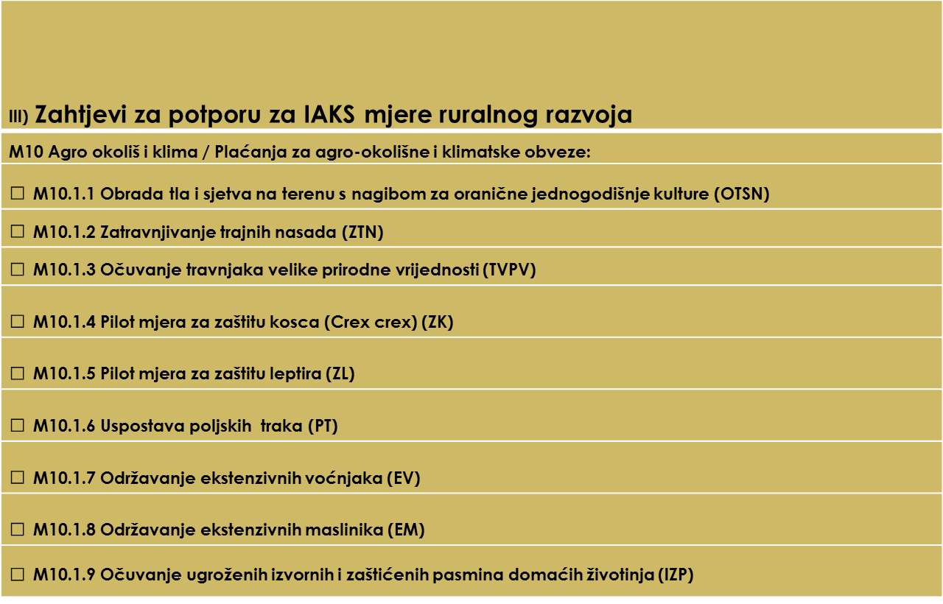
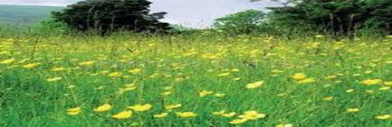

Slide 6
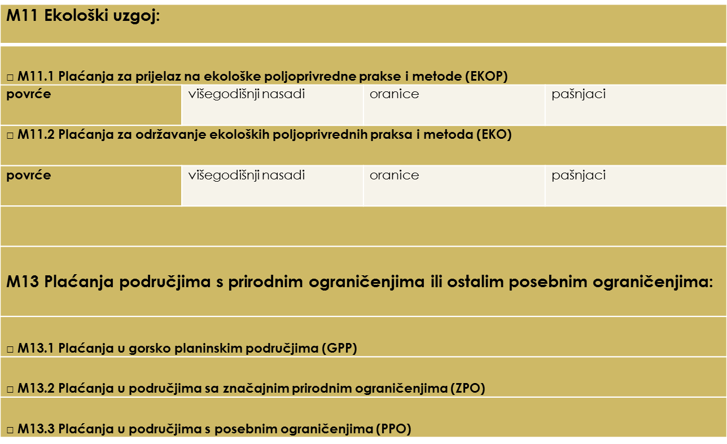

Slide 7


JEDINSTVENI ZAHTJEV
NAČIN POPUNJAVANJA ZAHTJEVA
Kartica JEDINSTVENI ZAHTJEV
List A – Zahtjev za potporu sadrži: osnovne podatke o poljoprivredniku, zahtjeve za potpore, popis dodatne obavezne dokumentacije, izjave i potpis korisnika,
List B – Prijava površina – sadrži predispisane prostorne i alfanumeričke podatke iz ARKOD sustava, prijavu korištenja površina i ekološki značajnih površina te tražene potpore po pojedinoj kulturi,
List C – Podaci o domaćim životinjama – sadrži popis i podatke o stoci za koju poljoprivrednik podnosi jedinstveni zahtjev,
List D – Podaci o izvornim i zaštićenim pasminama domaćih životinja – sadrži popis i podatke o izvornim i zaštićenim pasminama domaćih životinja za koje korisnik podnosi jedinstveni zahtjev,
List E – Prijava količina prodanog ekstra djevičanskog i djevičanskog maslinovog ulja – sadrži podatke o količini prodanog ekstra djevičanskog i djevičanskog maslinovog ulja,
List F – Prijava količina duhana predanih na obradu – sadrži podatke o količini predanog lista duhana na obradu.
Popunjavanje elektronički, putem AGRONET aplikacije
Internetska adresa Agencije za plaćanja – www.apprrr.hr
Prijava pomoću korisničkog imena i zaporke koje izdaje Agencija za plaćanja

Slide 8
NAČIN POPUNJAVANJA ZAHTJEVA
Korisnik može sam popuniti zahtjeva putem interneta, isprintati i dostaviti
Pomoć pri popunjavanju jedinstvenog zahtjeva
  Regionalni uredi Agencije za plaćanja,
  Savjetodavna služba i
  Hrvatska poljoprivredna agencija,
Papirnata verzija zahtjeva - Elektronički popunjen jedinstveni zahtjev s generiranim barkodom potrebno je ispisati/isprintati
Potpisivanje zahtjeva - zahtjev korisnik (nositelj gospodarstva ili odgovorna osoba) vlastoručno potpisuje.
Način dostave zahtjeva - korisnik Zahtjev dostavlja poštom ili osobno .
Mjesto podnošenja zahtjeva- Zahtjev se podnosi Agenciji za plaćanja u poljoprivredi, ribarstvu i ruralnom razvoju, putem Regionalnih ureda/ispostava u kojima je poljoprivredno gospodarstvo upisano u Upisnik poljoprivrednika.

Slide 9
JEDINSTVENI ZAHTJEV
Kartica JEDINSTVENI ZAHTJEV
List A – Zahtjev za potporu sadrži: osnovne podatke o poljoprivredniku, zahtjeve za potpore, popis dodatne obavezne dokumentacije, izjave i potpis korisnika,
List B – Prijava površina – sadrži predispisane prostorne i alfanumeričke podatke iz ARKOD sustava, prijavu korištenja površina i ekološki značajnih površina te tražene potpore po pojedinoj kulturi,
List C – Podaci o domaćim životinjama – sadrži popis i podatke o stoci za koju poljoprivrednik podnosi jedinstveni zahtjev,
List D – Podaci o izvornim i zaštićenim pasminama domaćih životinja – sadrži popis i podatke o izvornim i zaštićenim pasminama domaćih životinja za koje korisnik podnosi jedinstveni zahtjev,
List E – Prijava količina prodanog ekstra djevičanskog i djevičanskog maslinovog ulja – sadrži podatke o količini prodanog ekstra djevičanskog i djevičanskog maslinovog ulja,
List F – Prijava količina duhana predanih na obradu – sadrži podatke o količini predanog lista duhana na obradu.
VRIJEME PODNOŠENJA ZAHTJEVA
Zahtjev se podnosi do 15. svibnja 2015. godine
(iznimno do 9. lipnja 2015. uz smanjenje iznosa potpore!!!

Slide 10
JEDINSTVENI ZAHTJEV
PREDNOSTI AGRONETA
VEĆINA PODATAKA JE UNAPRIJED POPUNJENA:
  Osnovni podaci iz Upisnika poljoprivrednika
  Podaci iz ARKOD sustava (evidencije poljoprivrednog zemljišta)
  Podaci iz Jedinstvenog registra domaćih životinja (JRDŽ)
  Podaci o područjima s težim uvjetima gospodarenja (Gorsko planinska područja, Područja sa značajnim prirodnim ograničenjima, Područja s posebnim ograničenjima)
  Podaci iz registra Ekoloških proizvođača
  Podaci iz registra Integrirane proizvodnje
  NOVO!
  Podaci o Ekološki značajnim površinama (EZP)
  Podaci o područjima s nagibom,
  Podaci o područjima travnjaka velike prirodne vrijednosti
  Podaci o područjima zaštite ptice kosca i leptira
  Podaci o područjima ekstenzivnih voćnjaka i maslinika
Kartica JEDINSTVENI ZAHTJEV
List A – Zahtjev za potporu sadrži: osnovne podatke o poljoprivredniku, zahtjeve za potpore, popis dodatne obavezne dokumentacije, izjave i potpis korisnika,
List B – Prijava površina – sadrži predispisane prostorne i alfanumeričke podatke iz ARKOD sustava, prijavu korištenja površina i ekološki značajnih površina te tražene potpore po pojedinoj kulturi,
List C – Podaci o domaćim životinjama – sadrži popis i podatke o stoci za koju poljoprivrednik podnosi jedinstveni zahtjev,
List D – Podaci o izvornim i zaštićenim pasminama domaćih životinja – sadrži popis i podatke o izvornim i zaštićenim pasminama domaćih životinja za koje korisnik podnosi jedinstveni zahtjev,
List E – Prijava količina prodanog ekstra djevičanskog i djevičanskog maslinovog ulja – sadrži podatke o količini prodanog ekstra djevičanskog i djevičanskog maslinovog ulja,
List F – Prijava količina duhana predanih na obradu – sadrži podatke o količini predanog lista duhana na obradu.

Slide 11
JEDINSTVENI ZAHTJEV
PREDNOSTI AGRONETA
AGRONET SADRŽI UPOZORENJA I SMANJUJE MOGUĆNOST GREŠKE :
  Ne može se završiti popunjavanje zahtjeva ako svi podaci nisu uneseni,
  Ne može se zatražiti potpora ako nema osnovnih preduvjeta (npr. potpora za TUG može se tražiti samo na TUG područjima, za životinje vezano uz pasminu,…),
NOVO!
  Površine poljoprivrednih parcela mogu se grafički ucrtati, a AGRONET prikazuje hektare ucrtane površine ,
  Nakon popunjavanja kultura i aktivacije EZP elemenata Agronet upozorava korisnika je li udovoljio propisanom kriteriju za Raznolikost usjeva/Ekološki značajna područja,
  Upozorava korisnika na obveze Višestruke sukladnosti
Kartica JEDINSTVENI ZAHTJEV
List A – Zahtjev za potporu sadrži: osnovne podatke o poljoprivredniku, zahtjeve za potpore, popis dodatne obavezne dokumentacije, izjave i potpis korisnika,
List B – Prijava površina – sadrži predispisane prostorne i alfanumeričke podatke iz ARKOD sustava, prijavu korištenja površina i ekološki značajnih površina te tražene potpore po pojedinoj kulturi,
List C – Podaci o domaćim životinjama – sadrži popis i podatke o stoci za koju poljoprivrednik podnosi jedinstveni zahtjev,
List D – Podaci o izvornim i zaštićenim pasminama domaćih životinja – sadrži popis i podatke o izvornim i zaštićenim pasminama domaćih životinja za koje korisnik podnosi jedinstveni zahtjev,
List E – Prijava količina prodanog ekstra djevičanskog i djevičanskog maslinovog ulja – sadrži podatke o količini prodanog ekstra djevičanskog i djevičanskog maslinovog ulja,
List F – Prijava količina duhana predanih na obradu – sadrži podatke o količini predanog lista duhana na obradu.

Slide 12
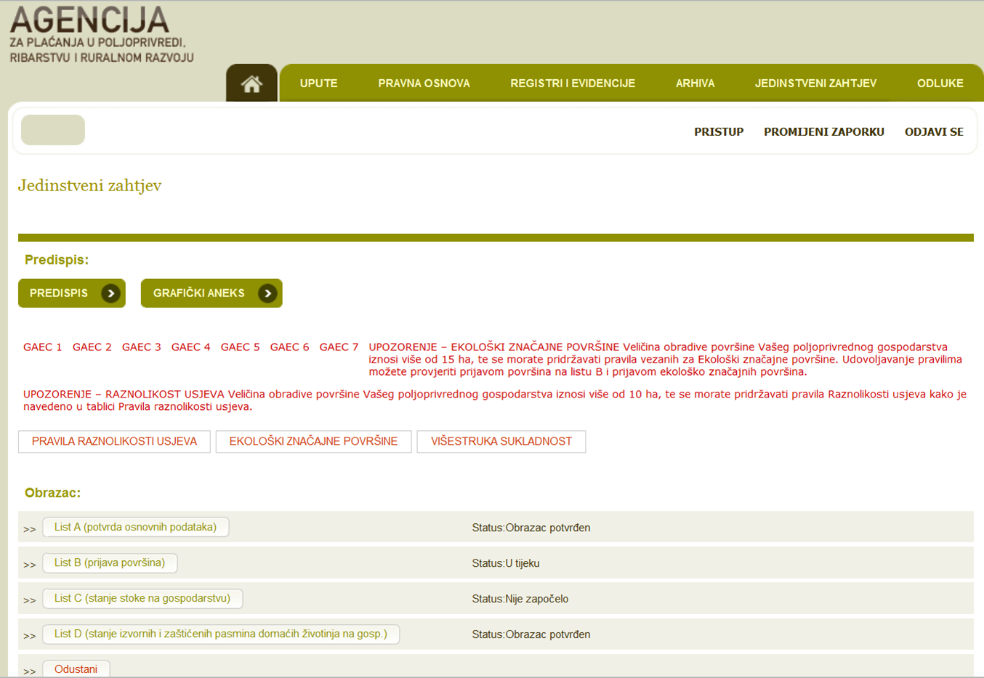
JEDINSTVENI ZAHTJEV
  UPOZORENJE !!!
  korisniku na obveze višestruke sukladnosti/ekološki značajnih površina/raznolikosti usjeva

Slide 13
Aktivni poljoprivrednik
aktivni poljoprivrednik - čije je poljoprivredno gospodarstvo upisano u Upisnik poljoprivrednika, koji obavlja poljoprivrednu aktivnost:
a) proizvodnju, uzgoj ili sadnju poljoprivrednih proizvoda, uključujući žetvu, mužnju, uzgoj rasplodnih životinja i držanje stoke ili
b) održavanje poljoprivrednog zemljišta u stanju pogodnom za ispašu ili uzgoj bez pripremnih radnji koje izlaze iz okvira uobičajenih poljoprivrednih metoda i mehanizirane obrade.
aktivnim poljoprivrednikom NE smatraju se fizičke ili pravne osobe koje upravljaju zračnim lukama, željezničkim poduzećima, vodoopskrbnim poduzećima, agencijama za nekretnine, trajnim sportskim i rekreativnim terenima, a koje su za prethodnu proizvodnu godinu primile više od 5.000 eura izravnih plaćanja u kunskoj protuvrijednosti
Iznimno, navedene fizičke ili pravne osobe smatraju se aktivnim poljoprivrednikom ukoliko mogu dokazati:
a) da godišnji iznos izravnih plaćanja kojeg su primili u prethodnoj fiskalnoj godini iznosi minimalno 5% ukupnih primitaka koje su primili od nepoljoprivrednih djelatnosti ili
b) da najmanje 1/3 prihoda poljoprivrednika dolazi od poljoprivredne djelatnosti ili
c) da im je poljoprivreda upisana kao glavna djelatnost u nadležnom registru
i to na način da do 31.12. godine u kojoj se podnosi zahtjev u Upisnik poljoprivrednika dostave računovodstvene dokaze o prihodima od poljoprivredne djelatnosti i ukupnih prihodima za prethodnu kalendarsku godinu te dokaz da je poljoprivreda upisana kao glavna djelatnost u registru izvatkom/rješenjem iz trgovačkog ili obrtnog registra

Slide 14
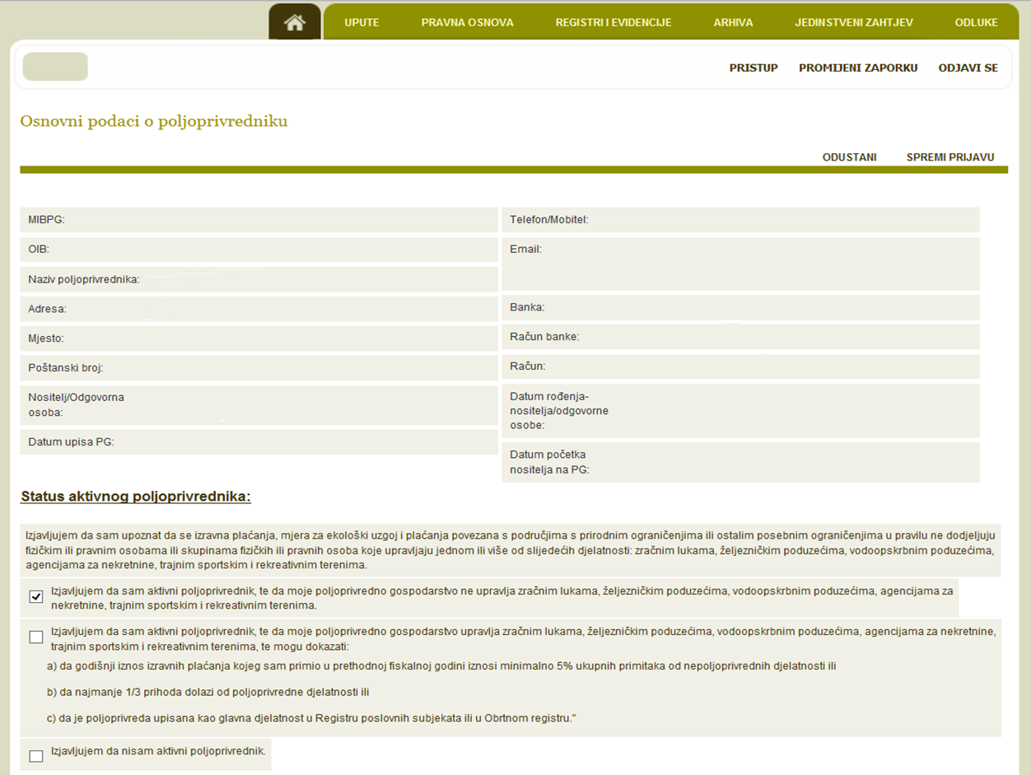
LIST A

Slide 15
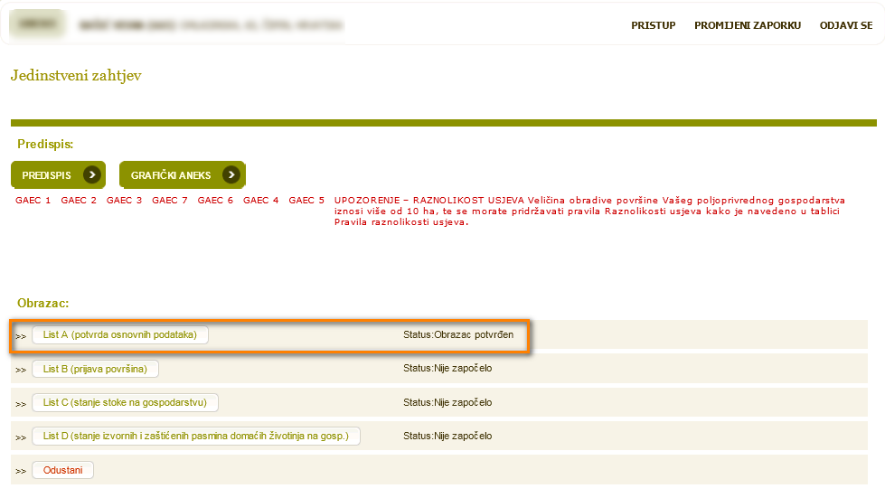
LIST A

Slide 16
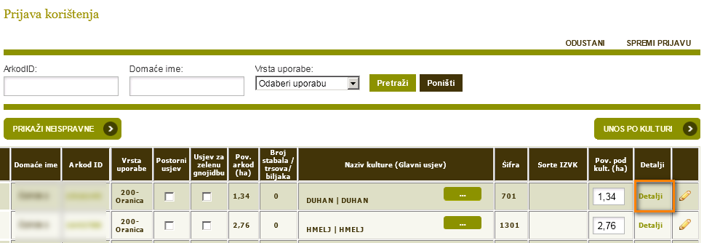
LIST B

Slide 17
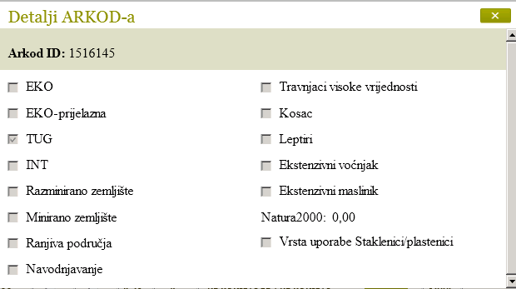
LIST B

Slide 18
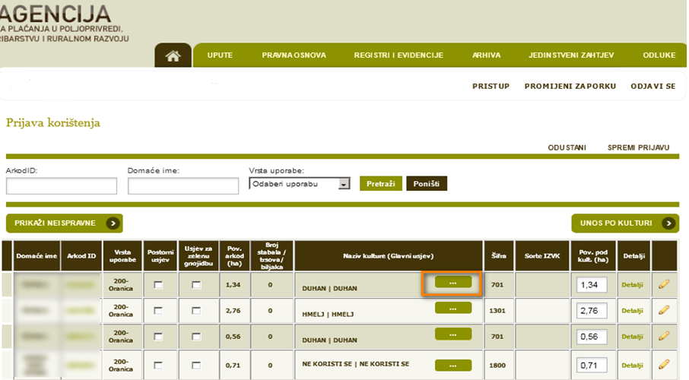
LIST B

Slide 19
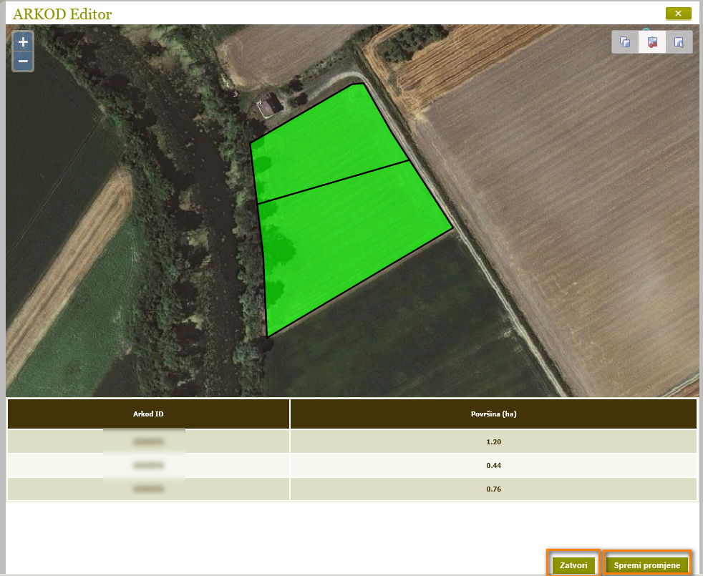
LIST B
Grafički prikaz
      za svaku Arkod parcelu može se vidjeti ortofoto snimak,
      unutar Arkod parcele može se ucrtati dvije ili više parcela pod različitim kulturama

Slide 20
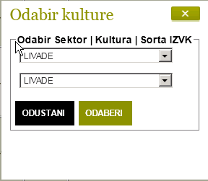
LIST B

Slide 21
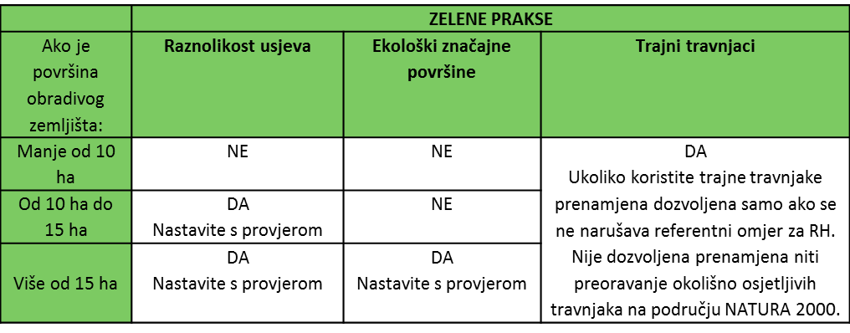
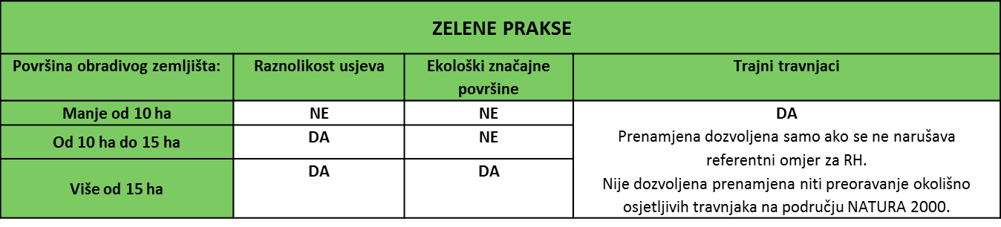

Zeleno plaćanje

Slide 22
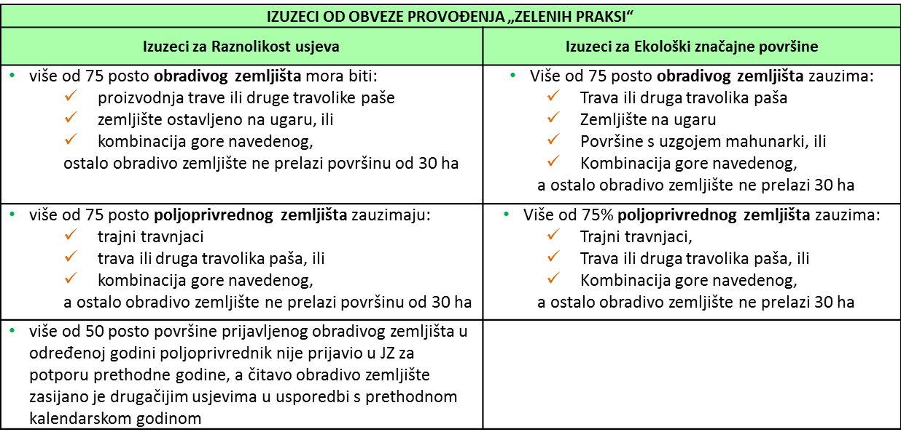
Izuzeci obveza za „Zeleno plaćanje“
Praksu vezanu uz raznolikost usjeva i ekološki značajne površine nisu dužna provoditi poljoprivredna gospodarstva
udovoljavaju uvjetima za izuzeće od provođenja 'zelenih praksi’:

Slide 23
Raznolikost usjeva
Ako PG ima:
između 10 i 30 hektara obradivog zemljišta (oranice, staklenici i plastenici: kod 200 i 210 u ARKOD-u)
  mora imati najmanje dvije različite vrste usjeva
  površina glavnog usjeva ne smije prelaziti 75% površine obradivog zemljišta
više od 30 hektara obradivog zemljišta
  mora imati najmanje 3 različite kulture
  površina glavnog usjeva ne smije prelaziti 75% obradivog zemljišta
  dvije glavne kulture zajedno ne smiju prelaziti 95% površine obradivog zemljišta
obzir se uzima razdoblje uzgoja od 15. svibnja do 14. kolovoza
  zimski i proljetni usjev smatraju se različitim usjevima
  svaki hektar obradivog zemljišta može se prijaviti samo jednom u istoj godini podnošenja JZ
  površina pod usjevom može obuhvaćati i obilježja krajobraza koja su dio prihvatljive površine
Usjevom se smatra:
a) kultura bilo kojeg različitog roda prema botaničkoj klasifikaciji usjeva
b) kultura bilo koje vrste iz porodica Brassicaceae, Solanaceae i Cucurbitaceae
c) zemljište na ugaru
d) trava ili druga travolika paša
e) miješani uzgoj

Slide 24
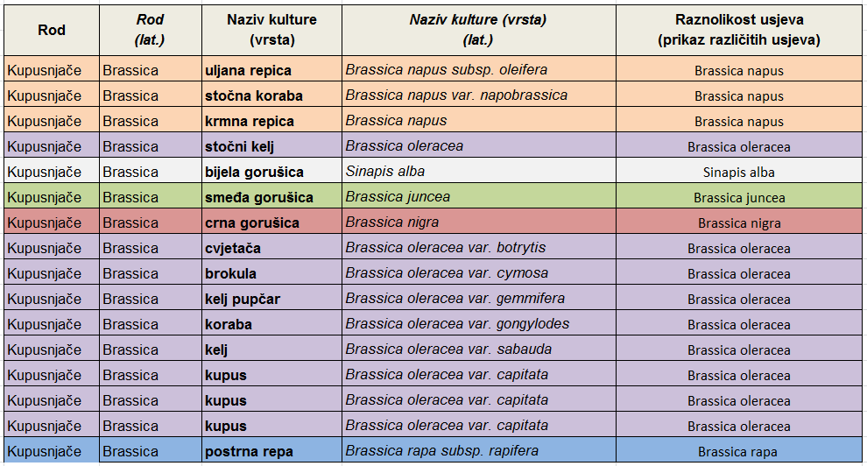

Slide 25
Ekološki značajne površine (EZP)
Ekološki značajna površina nalazi se na obradivom zemljištu, osim površina s kulturama kratkih ophodnji.
U slučajevima obilježja krajolika i rubnih pojaseva duž vodotoka ekološki značajna površina može se nalaziti uz obradivo zemljište prijavljeno za potporu.
Ako PG ima više od 15 hektara obradivog zemljišta , najmanje 5% obradivog zemljišta na gospodarstvu treba prijaviti i održavati kao ekološki značajne površine (EZP).
Poljoprivrednik može prijaviti istu površinu ili obilježje krajobraza samo jednom u jednoj godini podnošenja jedinstvenog zahtjeva.

Slide 26
EZP stabilni elementi
  obilježja krajobraza
    Živica
    Pojedinačno stablo
    Drvored
    Šumarak
    Lokva (jezerce)
    Jarak
    Suhozid
  kulture kratkih ophodnji
  zaštitni pojasevi uz šume
  zaštitni pojasevi uz vodotoke
  EZP promjenjivi elementi koji se mogu mijenjati svake godine
  Postrni usjevi ili usjevi za zelenu gnojidbu
  Površine s usjevima koji vežu dušik (fiksatori dušika)
  Ugar (zemljište na ugaru postaje stabilni element ako 3 godine ostane na istom mjestu)

Slide 27
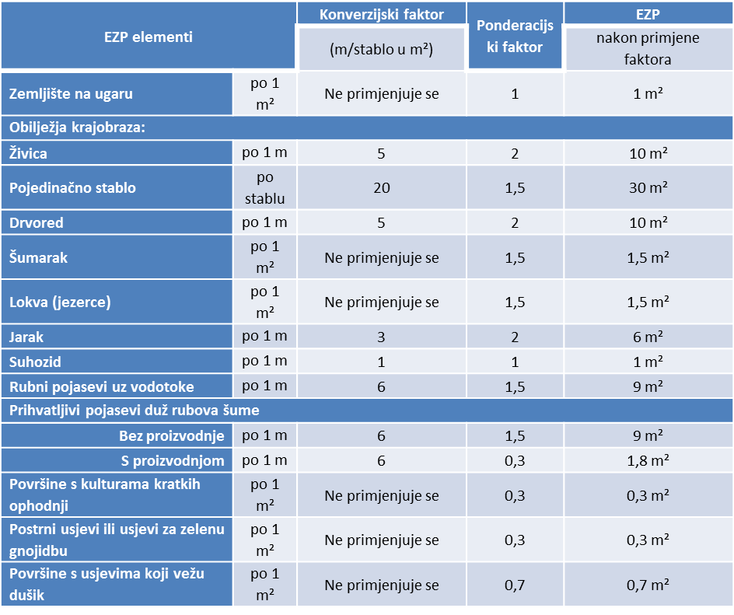
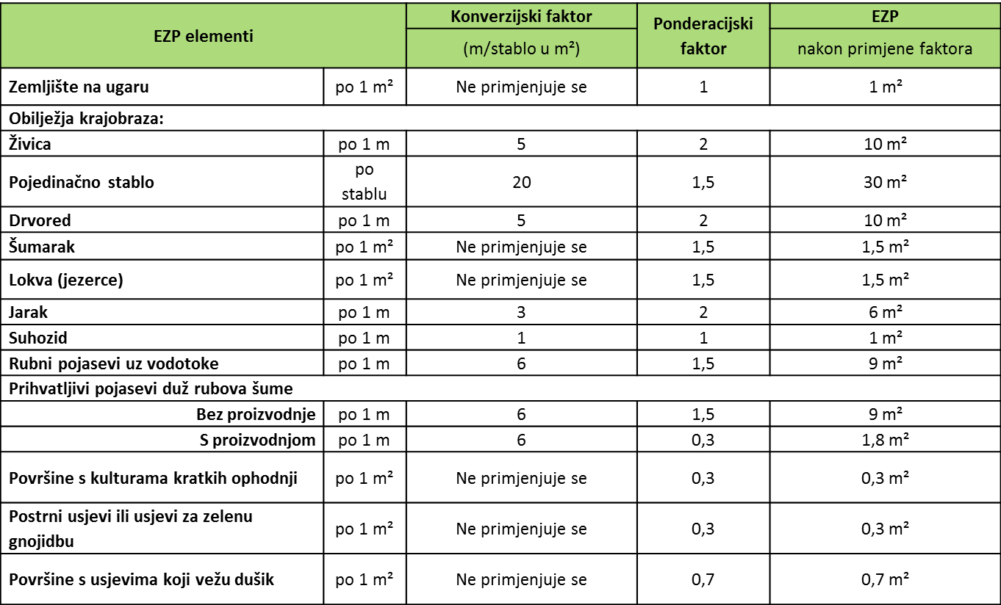
Tablica s koeficijentima za ekološki značajne površine

Slide 28
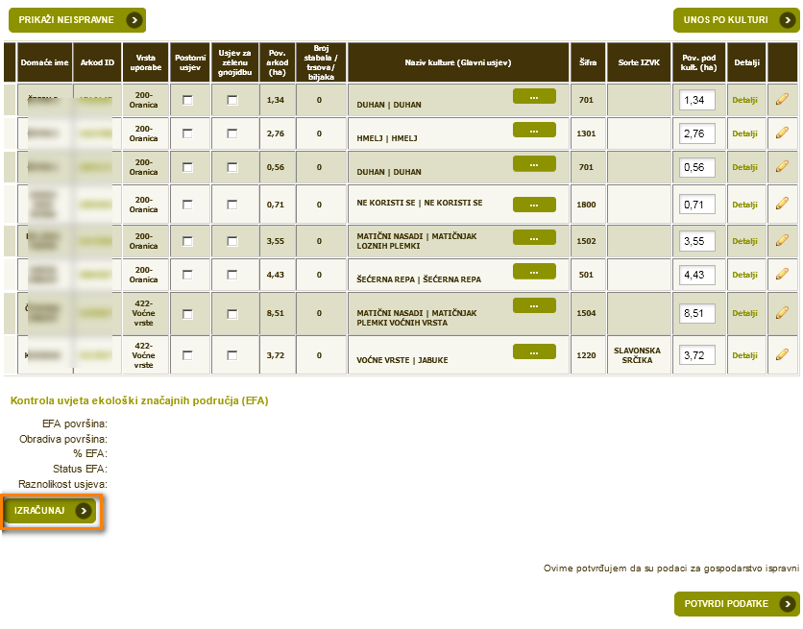
UPOZORENJA
Nakon popunjavanja Lista B, klikom na gumb IZRAČUNAJ aplikacija izračunava udovoljava li korisnik uvjetima ekološki značajnih područja i raznolikosti usjeva:

Slide 29
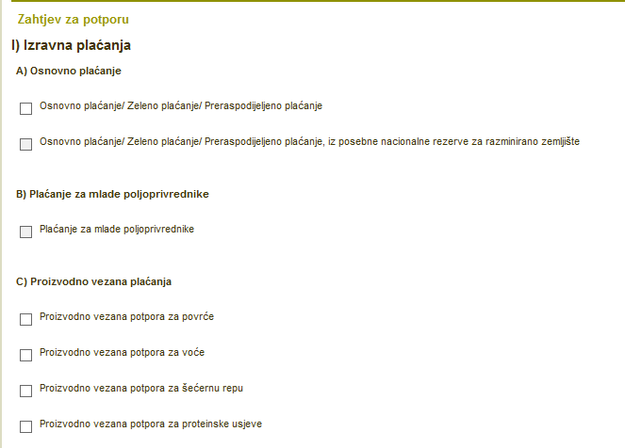
LIST B/IZRAVNA PLAĆANJA

Slide 30
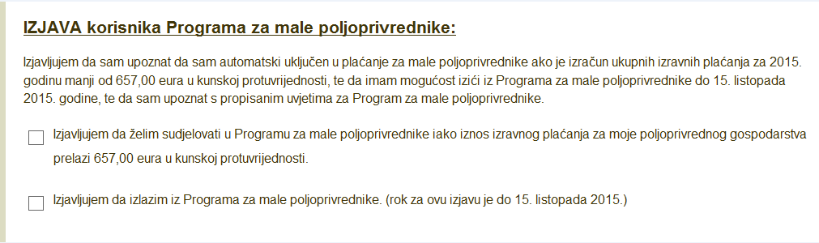
LIST B/IZRAVNA PLAĆANJA
D) Program za male poljoprivrednike

Slide 31
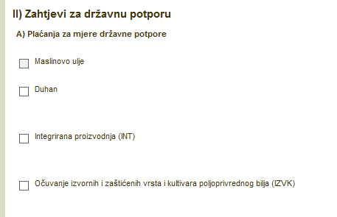
LIST B/DRŽAVNA POTPORA

Slide 32
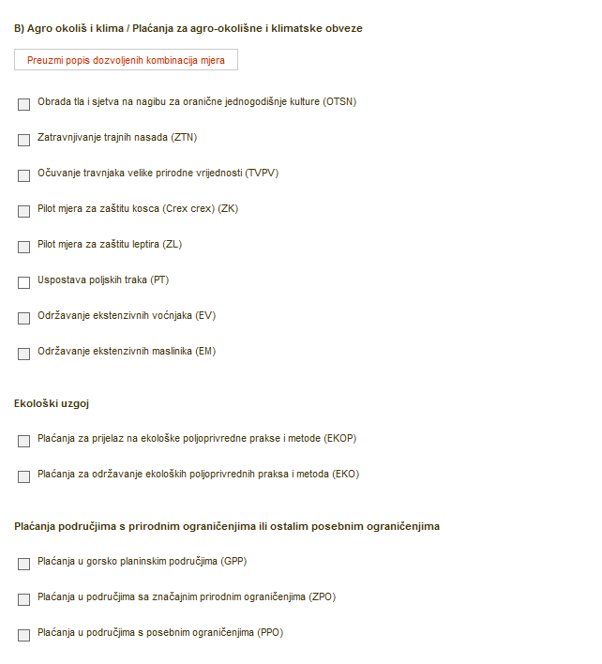
LIST B/IAKS MJERE RURALNOG RAZVOJA

Slide 33
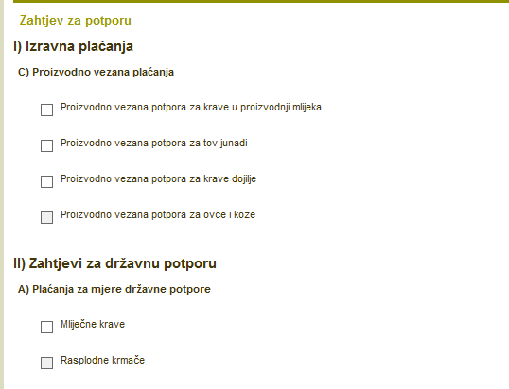
LIST C

Slide 34
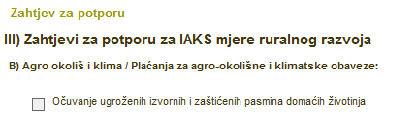
LIST D

Slide 35
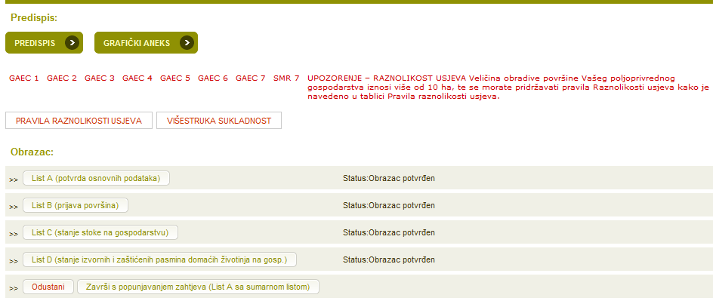

Slide 36
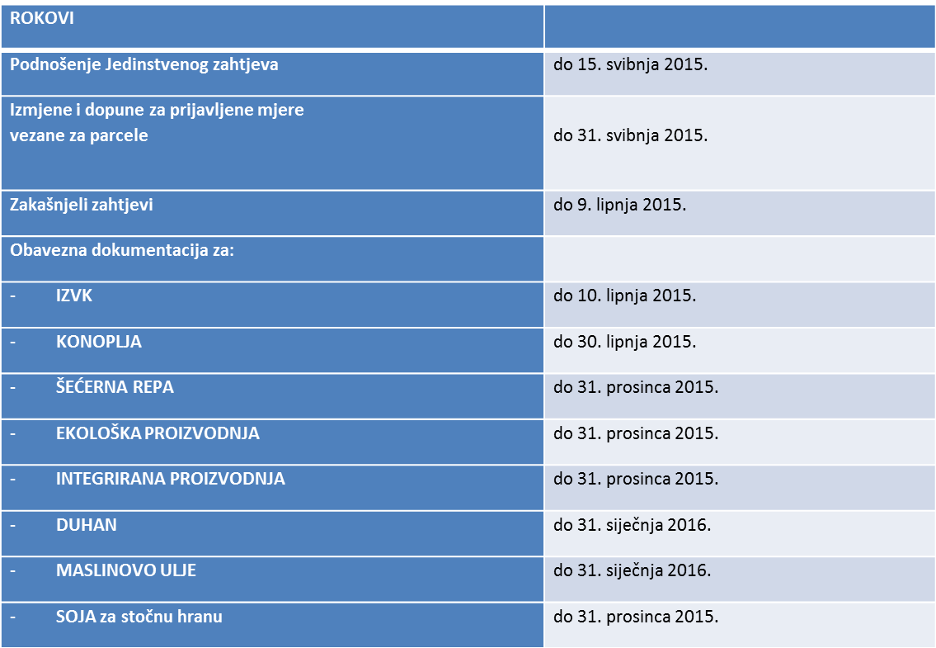
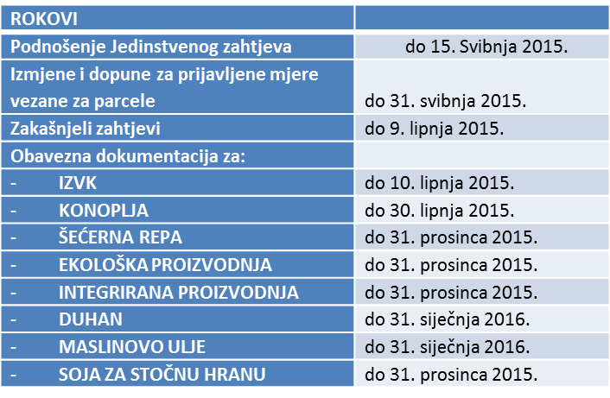

Slide 37
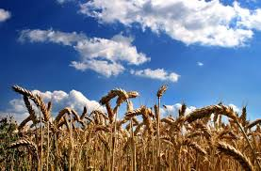
HVALA NA PAŽNJI
Detalje o Kampanji za potpore u 2015. možete naći i na www.apprrr.hr
Pitanja možete uputiti na
info@apprrr.hr

Slide 38
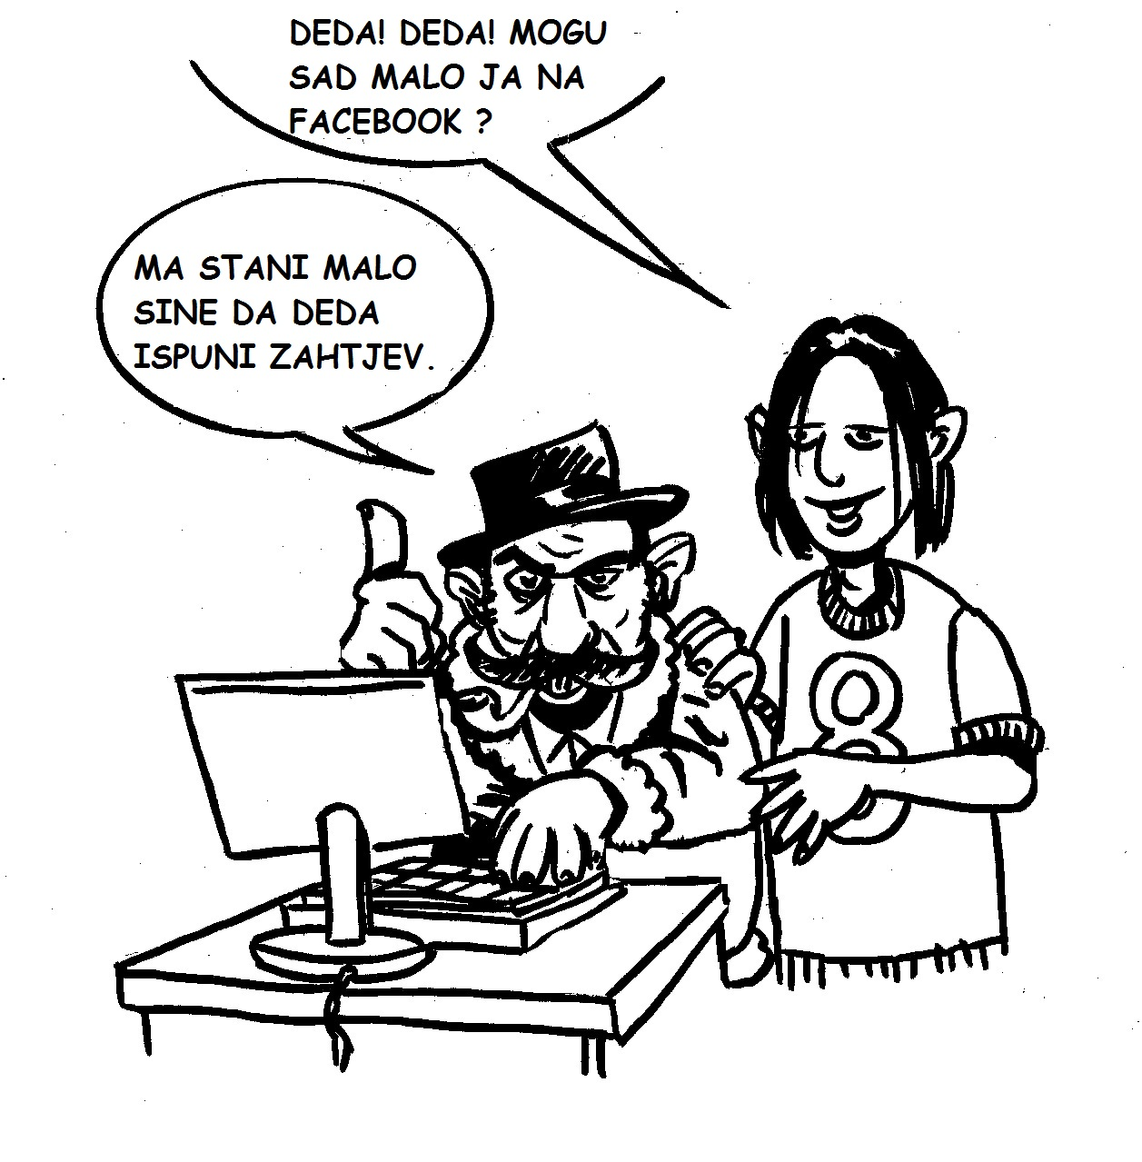
Hvala na pažnji !

